Slide 1
Διπλωματική Εργασία
Σύστημα αποθείωσης Α.Η.Σ Μελίτης
Του Ρωμαίου Ιορδάνη

Slide 2
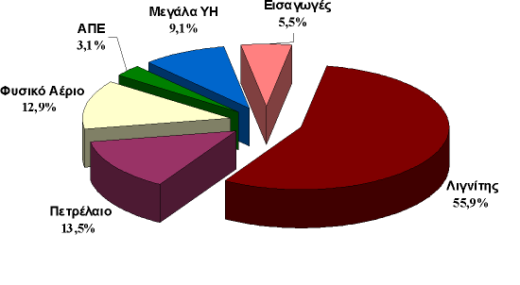
Παραγωγή Ενέργειας
- Μεγάλη εξάρτηση από τον
εγχώριο λιγνίτη.
- Πετρέλαιο χρησιμοποιείται σε
νησια και απομακρυσμένα
δικτυα.
- Φυσικό αέριο εισάγεται κυριως
από Ρωσία και Αζερμπαϊτζάν.
- Όλο και αυξανόμενη παραγωγή από ΑΠΕ.

Slide 3
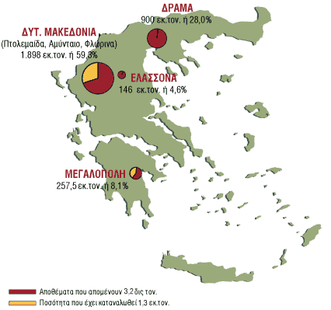
Βιομηχανία λιγνίτη στην ΒΔ Μακεδονια
-Μεγαλύτερα αποθέματα στην
Ελλάδα
-60 εκ. τόνοι παραγωγή ετησίως
-1.2 δις τόνοι έχουν εξορυχθεί
-1.9 δις τόνοι εκτιμώμενα αποθέματα

Slide 4
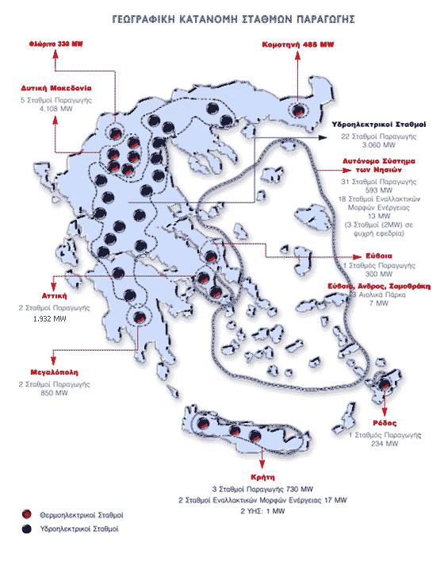
Σταθμοί ΒΔ Μακεδονίας
- 6 σταθμοί παραγωγής
- 4500 ΜW εγκατεστημένη ισχύς

Slide 5
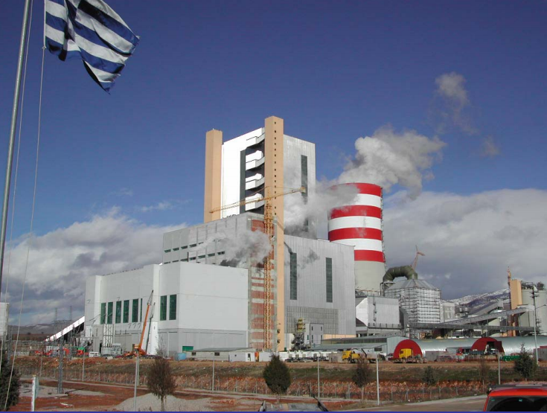
Α.Η.Σ. Μελίτης
-330 ΜW_{e} (317MW_{e}-70MW_{th})
-1^{ος} λιγνιτικός σταθμός με
καύσιμο υψηλής περιεκτικότητας
σε ξυλίτη.
-Έτοιμες εγκαταστάσεις για
δημιουργία 2^{ου} σταθμού (450 MW_{e}).
-Αντιρρυπαντική τεχνολογία που τον καθιστά πρότυπο περιβαλλοντικής
συμπεριφοράς.
-Από την μονάδα απουσιάζει η χαρακτηριστική καμινάδα των ΑΗΣ

Slide 6
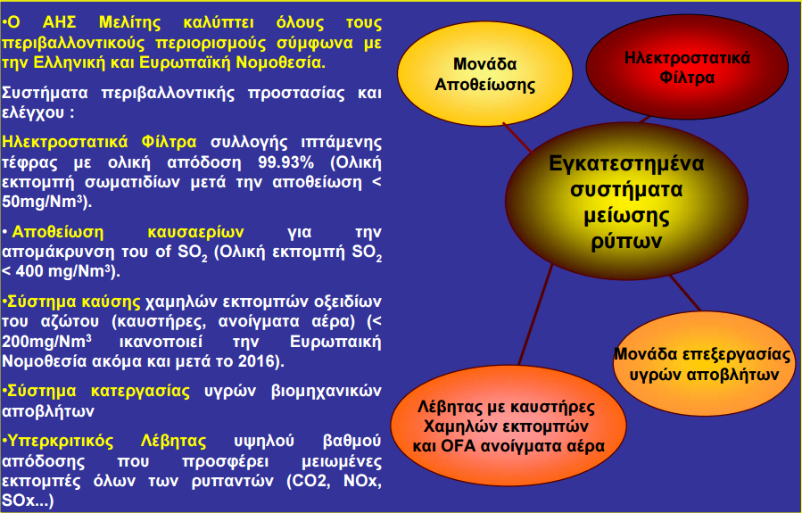

Περιβαλλοντική Συμπεριφορά

Slide 7
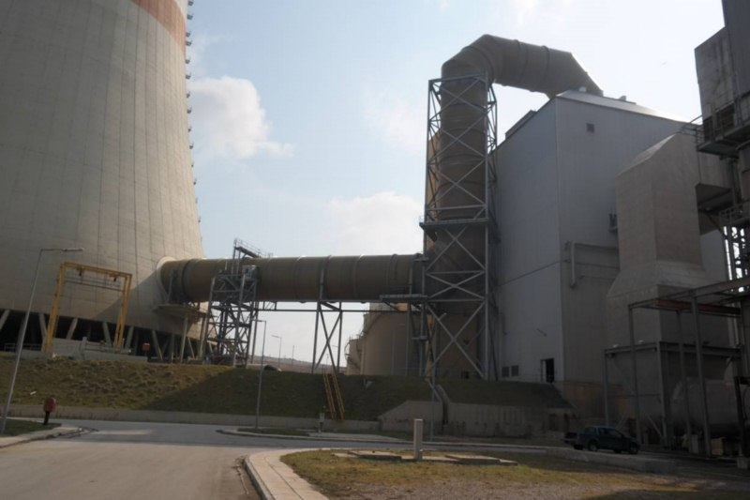
Σύστημα αποθείωσης καπναέριων
Σύστημα αποθείωσης ΑΗΣ Μελίτης

Slide 8
Σύστημα αποθείωσης καπναέριων
-Απορροφητήρας μονού βρόχου ανακυκλοφορίας
-97% απόδοση απομάκρυνσης SO2
-50% απόδοση απομάκρυνσης SO3
-Προϊόν της διαδικασίας: γύψος, βιομηχανικά διαχειρίσιμος
-Έξοδος των καπναέριων μέσω του πύργου ψύξης

Slide 9
Σύστημα αποθείωσης καπναερίων
-Για την λειτουργία του αποθειωτή απαιτείται ασβεστόλιθος, ο οποίος
παρέχεται από λατομείο της περιοχής.
-Ο ασβεστόλιθος αλέθεται σε μύλους, αναμιγνύεται με επεξεργασμένο
νερό για να δημιουργηθεί το γαλάκτωμα που χρησιμοποιείται για την
διαδικασία της αποθείωσης.
-Ο έλεγχος και η εποπτεία της διαδικασίας γίνεται μέσω προγράμματος
που παρέχει λεπτομερέστατα στοιχεία για την λειτουργία του αποθειωτή.
-Ο χειριστής στο κοντρόλ παρακολουθεί όλα τα στοιχεία ανά πάσα στιγμή
μπορεί να παρέμβει.

Slide 10
Αποθειωτής
Τον αποθειωτή συνθέτουν :
-H δεξαμενή αντίδρασης
-Οι ζώνες ψεκασμού
-Οι αντλίες ανακυκλόφοριας
-Το συστήμα απομάκρυνσης σταγονιδίων

Slide 11
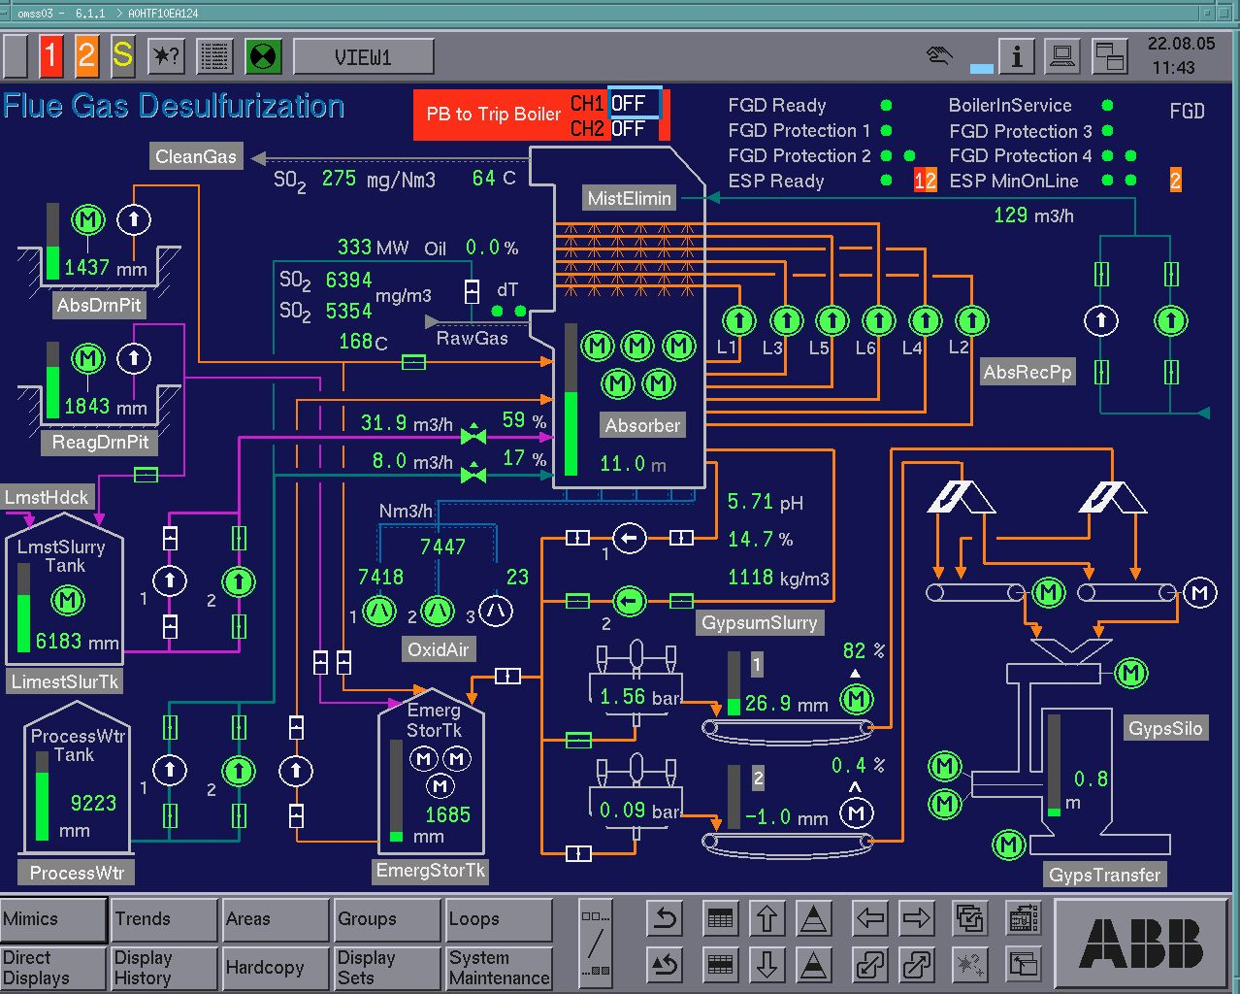
Γενικη περιγραφη λειτουργειας
-Τα καπναέρια μετά τα Η/Φ
Οδηγούνται στο αγωγό εισόδου
Κ έπειτα στον απορροφητήρα.
-Μόλις εισέλθουν δέχονται καται-
γισμό σταγονιδίων γαλακτώματος
ασβεστόλιθου τα οποία απορροφούν
το S02 από τα καπναέρια κ πεφτουν
στην δεξαμενή αντίδρασης
-Στην δεξαμενή παρέχεται αέρας
Οξείδωσης ώστε να παραχθεί γύψος.
-Ο γύψος εξερχέται από την δεξαμενή
και οδηγείται στο σιλό αποθήκευσης.

Slide 12
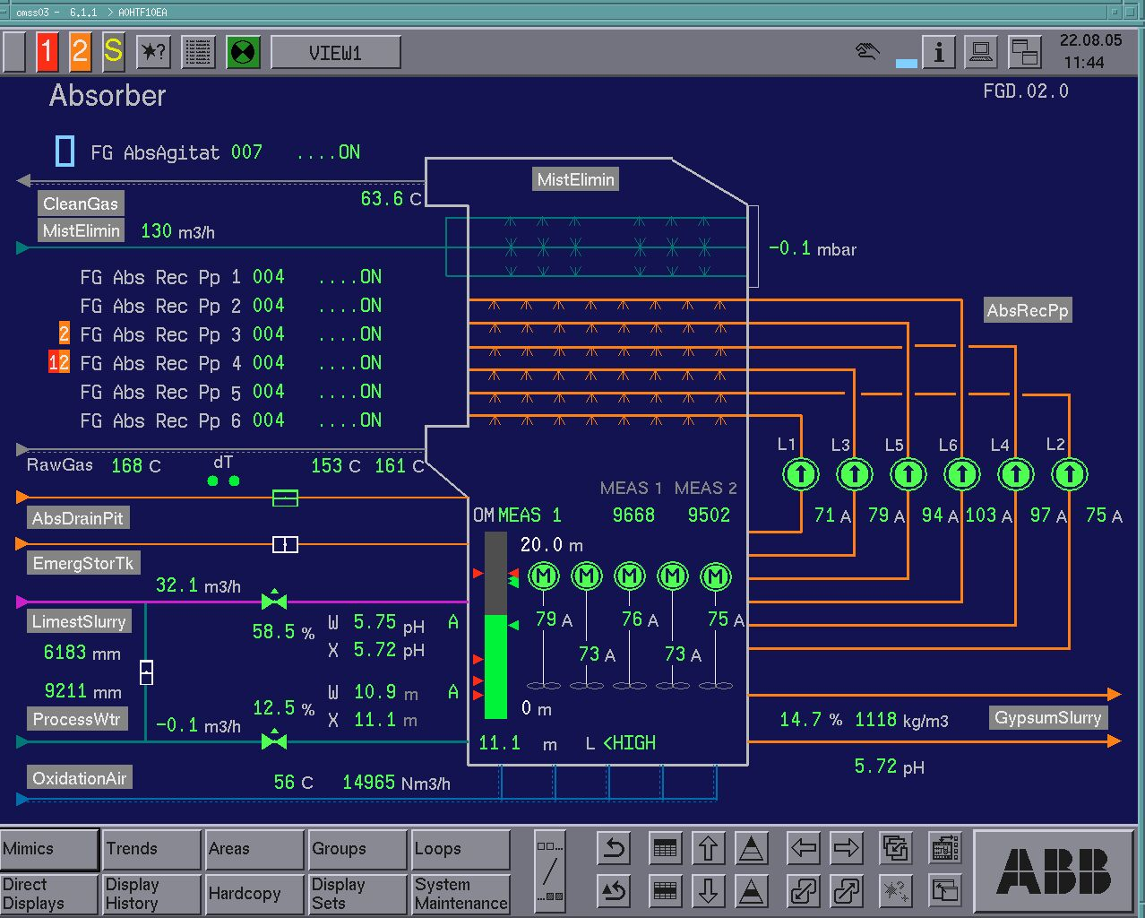
Δεξαμενή αντίδρασης
-Ικανή χωρητικότητα ώστε να
πραγματοποιήθει η χημική
αντίδραση.
-Αέρας οξείδωσης παρέχεται
για την οξείδωση του θειίκου
ασβεστίου ώστε να παραχθεί
γύψος.
-Γαλάκτωμα ασβεστόλιθου
Και νερό αναπλήρωσης προστί-
θενται για την διατήρηση της
επιθυμητής χημικής σύστασης.
-5 αναδευτηρες,για διασπορά του αέρα οξείδωσης και την αποφυγή τήξης του πολτού.

Slide 13
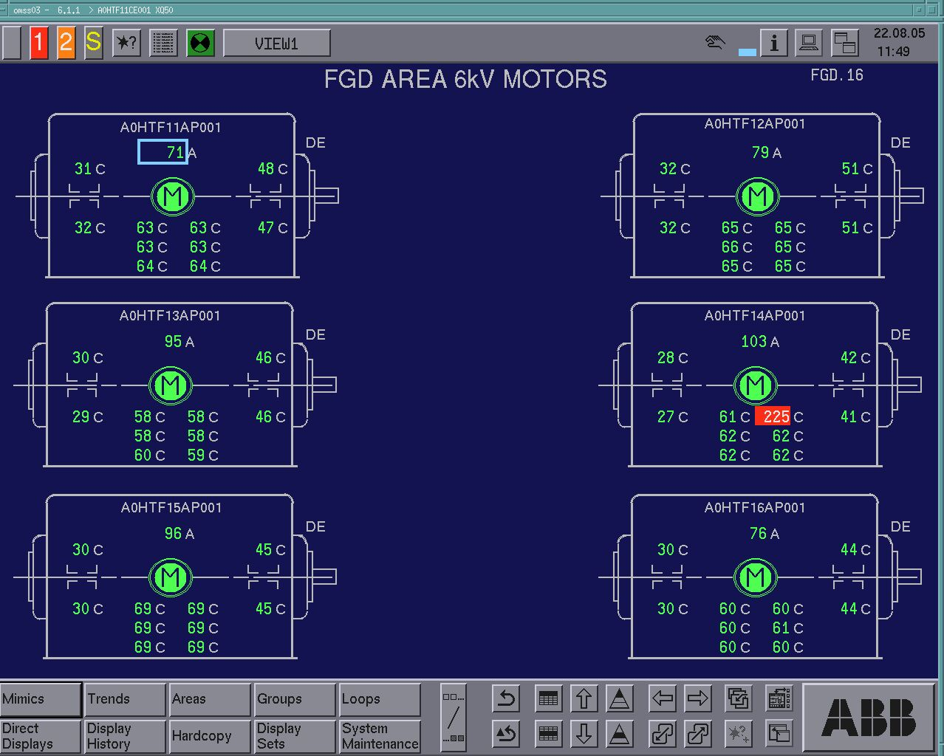
Αντλίες ανακυκλόφορίας
-6 αντλίες
-Κυκλοφορούν το ανακυκλώ-
μενο γαλάκτωμα από την δε-
ξαμενή στην ζώνη ψεκασμού.
-Η ταχύτητα τους μεταβάλλεται
Ανάλογα με τις απαιτήσεις του
συστήματος.

Slide 14
pH ανακυκλώμενου γαλακτώματος
-Το pH δείχνει την ποσότητα του διαθέσιμου γαλακτώματος στην δεξαμενή αντίδρασης
-Για την βέλτιστη χρήση του αποθειωτή,την αποδοτική απομακρυνση του SO2 και την οικονομία στην κατανάλωση ασβεστόλιθου το pH πρέπει να κυμαίνεται μεταξύ 5.6-5.8.

Slide 15
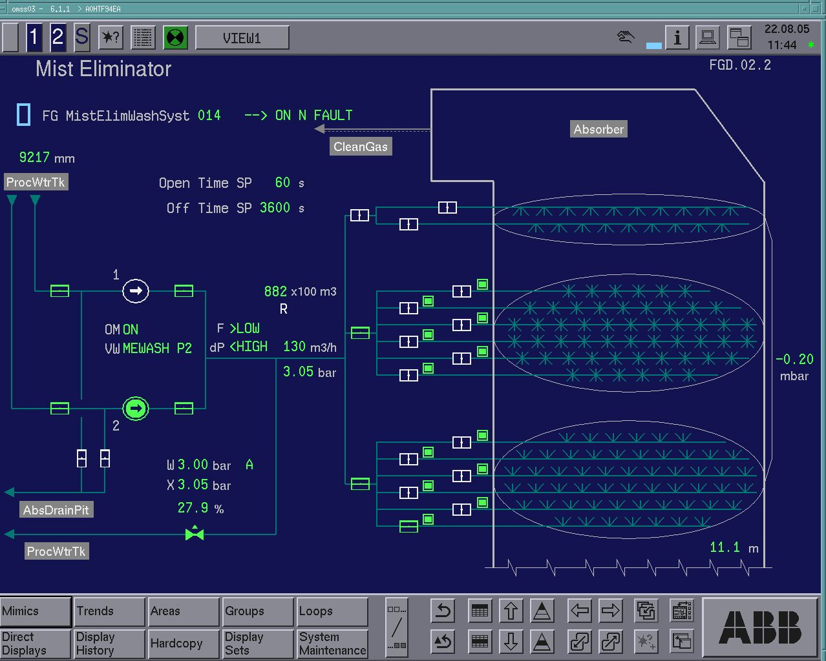
Σύστημα απομάκρυνσης σταγονιδίων
-O absorber είναι εξοπλισμένος με δύο στάδια απομάκρυνσης σταγονιδίων γαλακτώματος που έχουν παρασυρθεί απ τα καπναέρια
-Σκοπός τους είναι η απομάκρυνση όσων σταγονιδίων είναι στα καπναέρια ώστε αυτά να οδηγηθούν στον πύργο ψύξης
-Ανά τακτά χρονικά διαστήματα πλένονται ώστε να αποφευχθεί η τήξη οποιονδήποτε σταγονιδίων έχουν επικαθίσει πάνω στους σωλήνες του συστήματος

Slide 16
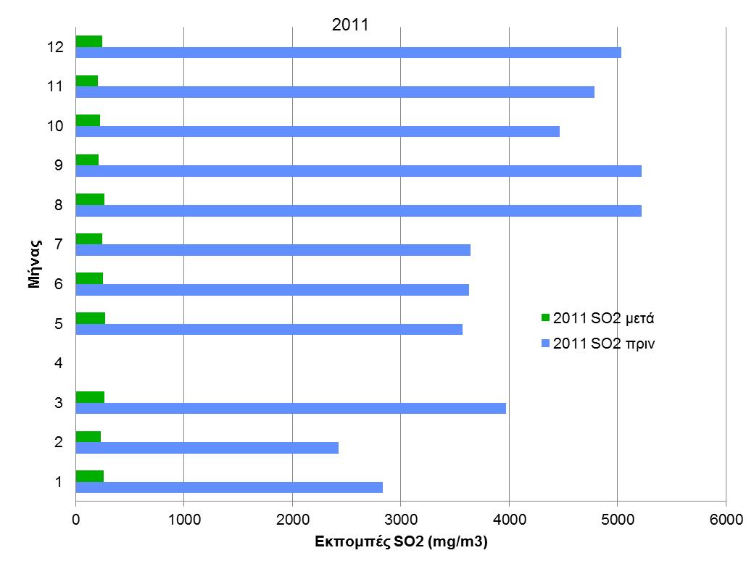
Μετρήσεις SO2 πριν και μετά την αποθείωση

Slide 17
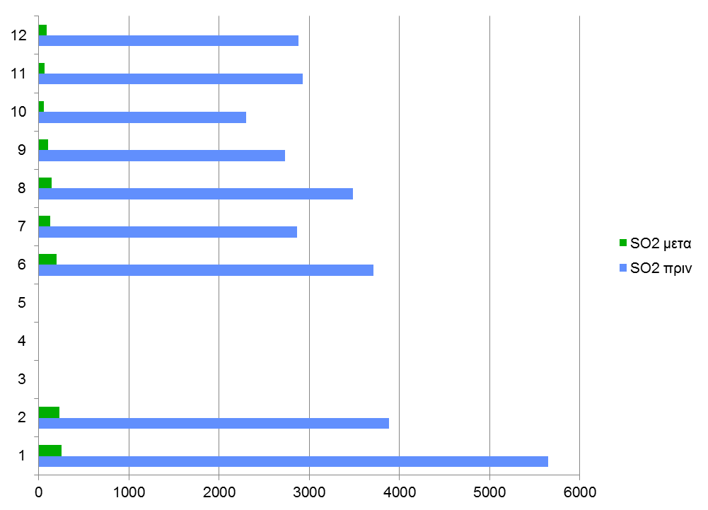
2012

Slide 18
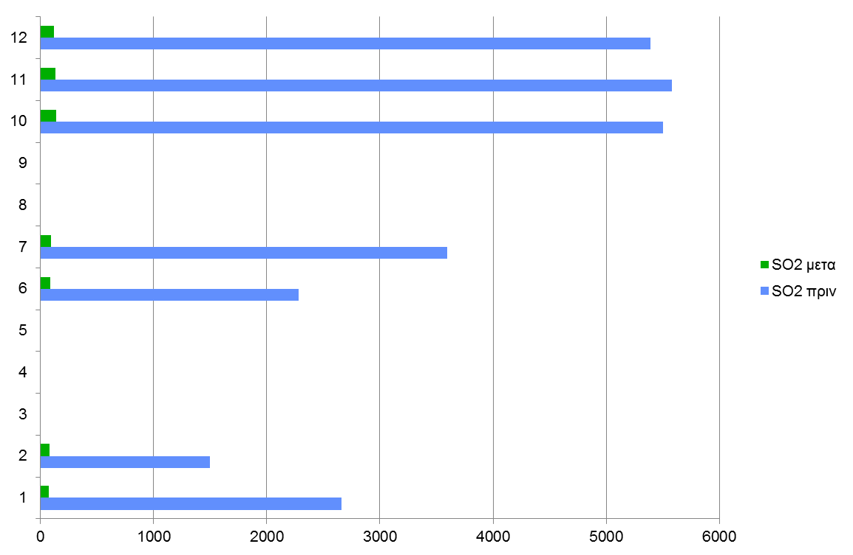
2013

Slide 19
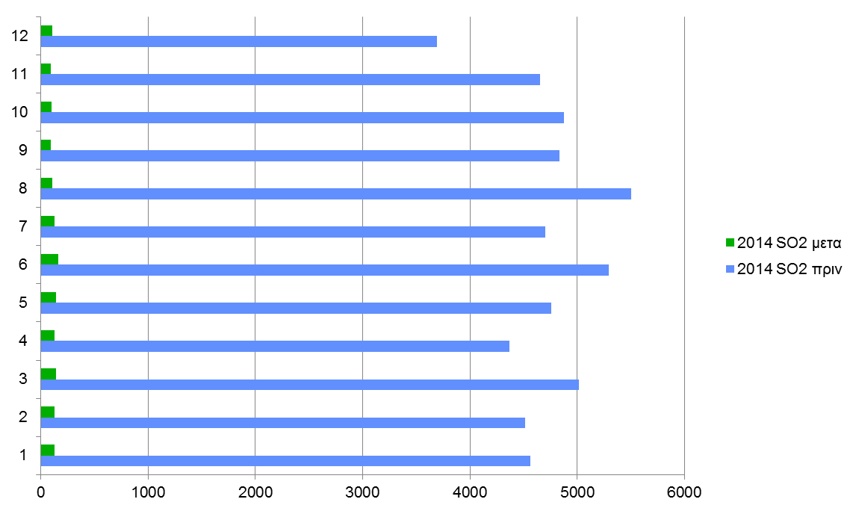
2014

Slide 20
Συμπερασματα
-Σταθμος υψηλής απόδοσης με καύσιμο υψηλής θερμογόνου δύναμης.
-Ανταποκρίνεται στις υψηλές απαιτήσεις όσον αφορά το περιβάλλον.
-Πρότυπο σύστημα αποθείωσης για τα ελληνίκα δεδομένα.
-Εκπληρώνει όλες τις πρόσφατες ευρωπαϊκες οδηγίες.
Ευχαριστώ

